Slide 1
Муниципальное автономное дошкольное образовательное учреждение
«Детский сад №89 комбинированного вида»
Фотовыставка
«Как мама и папа в школу ходили…»

Slide 2
Школьные годы чудесные
У мам и пап позади,
Но веселые, интересные
У ребят наших впереди!

Slide 3
Цель:
Вызвать у детей интерес к школе, желание стать учениками, ведь это очень важно, так как им скоро предстоит прощание с садиком и переход на новый нелегкий этап своей жизни - обучение в школе.
Задача:
Сплотить родителей и детей, снять определенную тревожность детей перед школой, ведь самые родные и близкие люди тоже были школьниками.

Slide 4
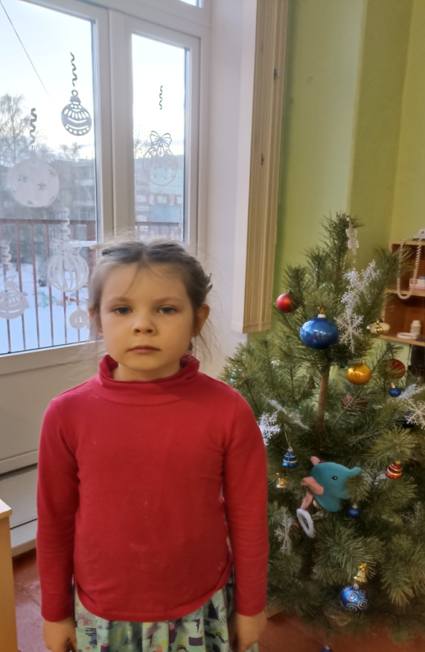
Пряничникова Василиса и её мама Ольга Александровна в 1 классе

Slide 5
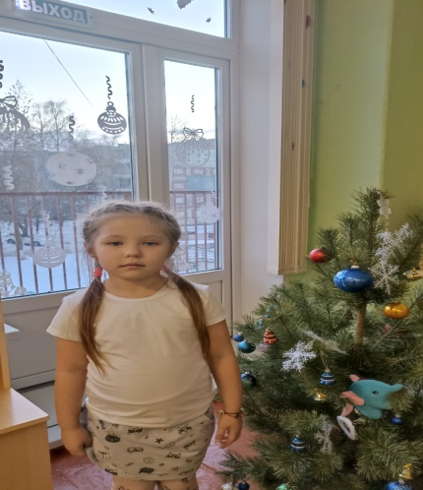
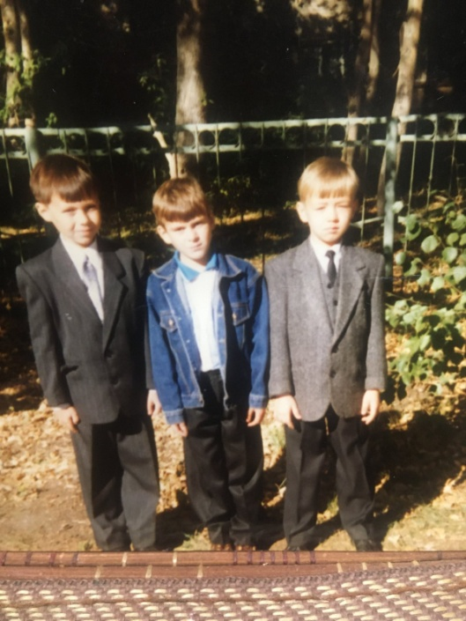
Крашенинникова Варя и её папа Денис Алексеевич в 1 классе

Slide 6
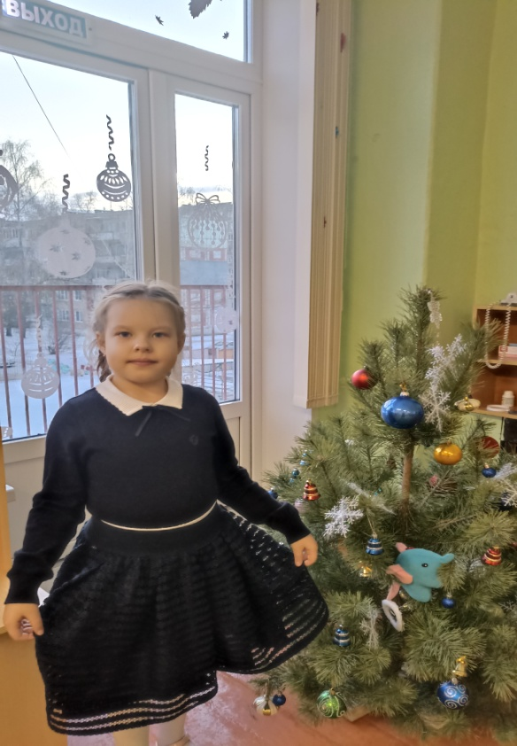
Авдюшкина София и её мама Марина Ивановна во 2 классе

Slide 7
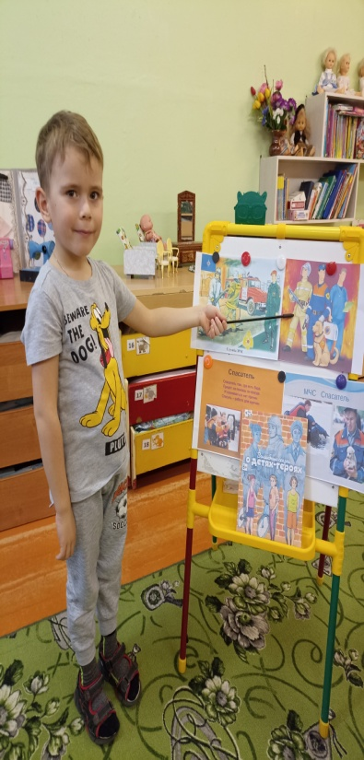
Астайкин Захар и его мама Анна Петровна в 1 классе

Slide 8
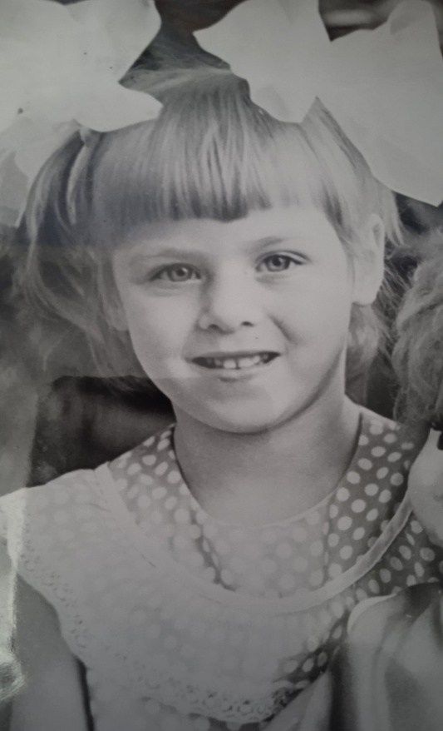
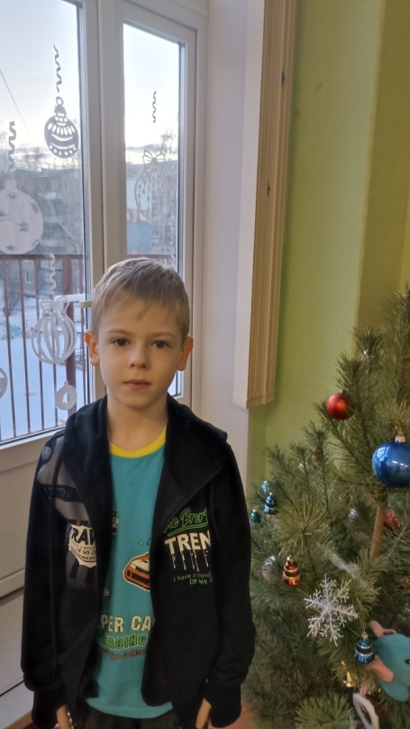
Андрюхин Артем и его мама Юлия Николаевна и папа Сергей Александрович в 1 классе

Slide 9
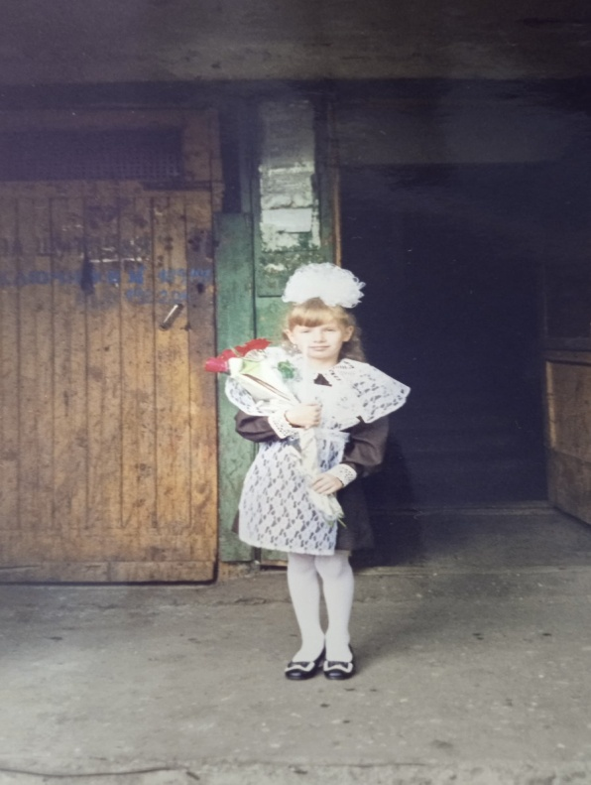
Крашенинникова Варя и её мама Анастасия Андреевна в 1 классе

Slide 10
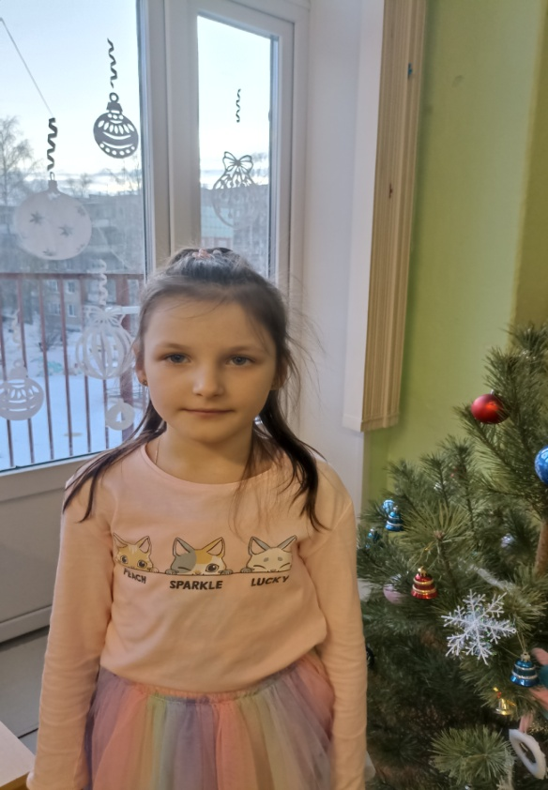
Коробкова Алина и её мама Оксана Александровна 1 классе

Slide 11
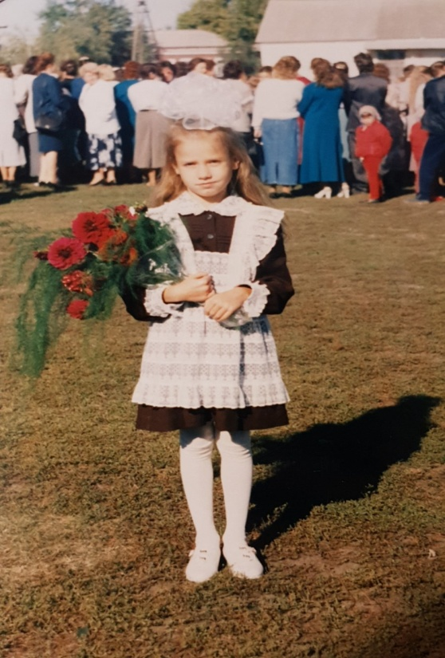
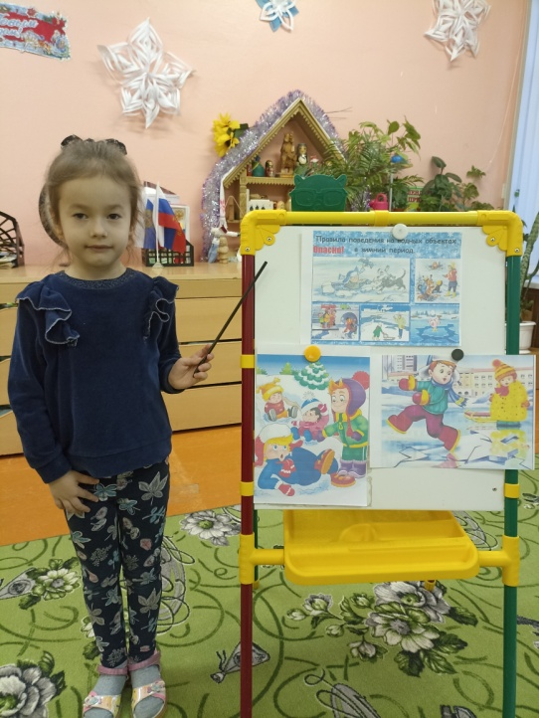
Мещенко Соня и её мама Оксана Евгеньевна и папа Кирилл Игоревич в 1 классе

Slide 12
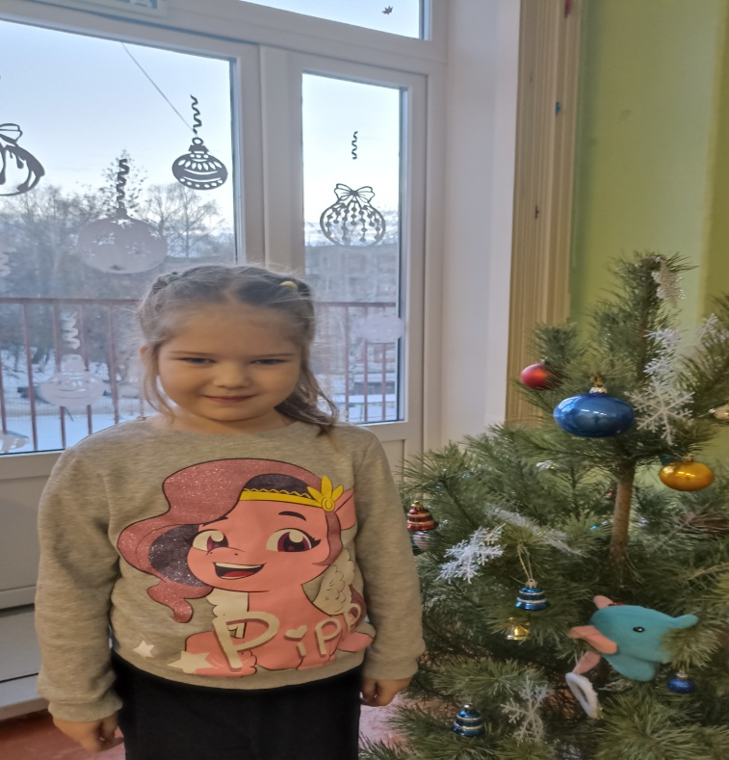
Паршина Полина и её мама Елена Николаевна в 1 классе

Slide 13
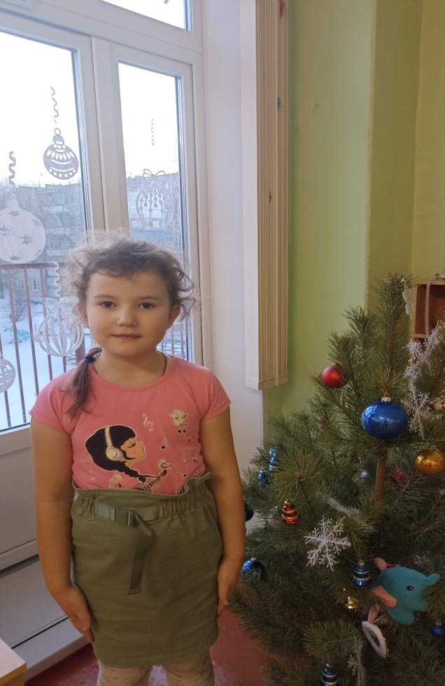
Моисеева Настя и её мама Юлия Александровна в 3 классе

